Slide 1
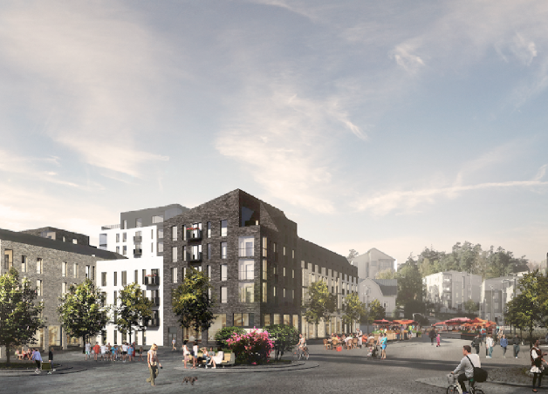
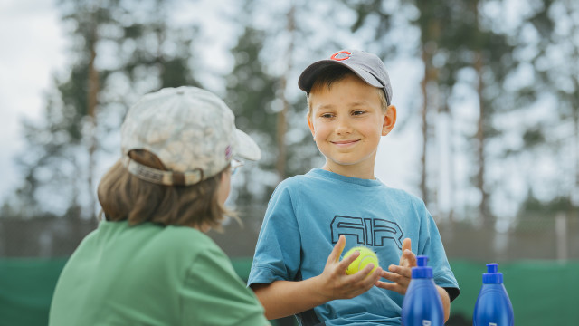
Kestävien kuntien kudelma
Kasvun elävöittämät keskukset
4
tulevaisuus- skenaariota
Yksilöllisten mahdollisuuksien alusta
Sukkulointia sujuvassa Suomessa

Slide 2
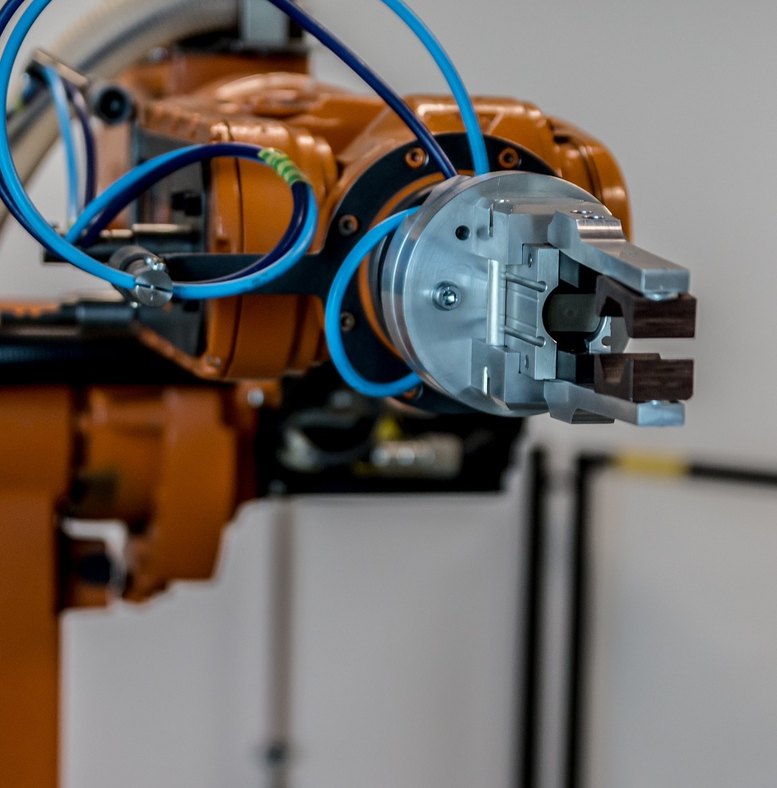
MUUTOSVOIMA
Työelämä
muuttuu
Robotisaatio, automatisaatio ja digitalisaatio muuttavat työnteon tapoja ja työelämää. Yhä suurempi osa työstä tehdään keikkamuotoisesti alustojen välityksellä. Toisaalta tämä lisää työnteon epävarmuutta, mutta myös standardoi työtehtäviä. Automatisaation myötä jopa puolet nykyisistä työpaikoista voi kadota.
PERUSURA

Slide 3
SKENAARIO
Yksilöllisten mahdollisuuksien alusta
Digitalisaatio muokkaa rajusti sekä työ- että kiinteistömarkkinoita, joita globaalit alustajätit alkavat dominoida. Työn perässä väestö keskittyy laajenevalle ja tiivistyvälle Helsingin metropolialueelle, jonka merkitys edelleen kasvaa Tallinnaan avautuvan raideyhteyden myötä. Lähiyhteisöillä on keskeinen rooli niin digitaalisen vertaisavun kuin fyysisen hoivan tarjoajina.
Notes:
Automatisaatio ja digitalisaatio mullistavat koko talouden ja työelämän. Kaupankäynti on siirtynyt alustajättien digitaalisille alustoille, ja omistus ja työmarkkinat ovat muuttuneet yhä globaalimmiksi. Moni perinteinen ammatti rekkakuskista kaupan kassaan, kirjanpitotehtäviin ja liikennepoliisiin on kovaa vauhtia katoamassa, ja tilalle syntyvät työt ovat luonteeltaan erilaisia. Ihmiset ostavat ja myyvät digitaalisten alustojen kautta yhä enemmän työsuoritteita. Alustatyö avaa osalle ihmisistä uusia ovia työmarkkinoille, kun tehtävät standardoituvat eivätkä ne välttämättä vaadi aiempaa laajaa koulutusta. Vastaavasti pitkät työsuhteet vähenevät ja osa tehtävistä katoaa Suomesta kokonaan muualla maailmassa asuvien alustaduunarien tehtäväksi. Suomessa keskituloisten ihmisten määrä on vähentynyt huomattavasti ja erityisesti matalapalkkaisten töiden määrä on kasvanut. Korkeimmin koulutettu viisi prosenttia väestöstä, eli niin kutsutut huipputuottavat yksilöt, tuottavat 60 prosenttia koko kansakunnan arvonlisästä. Suomi on vahvoilla myös kansainvälisten osaajien houkuttelemisessa.
Globaalien alustojen varjoon on syntynyt uudenlainen, teknologiaa ja kryptovaluuttoja hyödyntävä vertaistalous. Globaalit alustat mahdollistavat uudenlaisia yhteistyön muotoja ja avaavat ihmisten käyttöön monenlaisia uusia resursseja, jotka liikkuvat usein käytännössä virallisen rahatalouden ulkopuolella. Ihmistyötä, tavaroita, työkaluja, kyytejä ja informaatiota on tarjolla käyttöön, kun osaa hakeutua oikeisiin paikkoihin ja huolehtia omasta maineestaan. Uudet talouden kerrokset ja jaetun hallinnan muodot kompensoivat työmarkkinoiden muutosta ja sosiaaliturvan heikkenemistä. Palkkatyön ja keskiluokan ympärille rakentuneesta hyvinvointivaltiosta ollaan siirrytty vertaisturvan aikaan, jossa varallisuuserot ovat aiempaa suurempia. Aktiivisimmat kaupungit rakentavat yhdessä yritysten ja järjestöjen kanssa omia sosiaaliturvajärjestelmiään ja tarttuvat uusin tavoin paikallisiin turvallisuushaasteisiin.
Yhä suurempi osa Suomen työikäisestä väestöstä keskittyy pääkaupunkiseudulle, jossa on tarjolla sekä hyvin palkattuja asiantuntijatöitä, erilaisia palvelualan töitä että laajasti erilaisia jaettuja resursseja. Muualla työmarkkinat yksipuolistuvat sote-alan tehtävien ja standardoitujen alustapalvelujen ympärille. Pääkaupunkiseudun kasvun moottorina toimii myös 2020–2030-luvuilla rakennettava Helsinki-Tallinna-tunneli, joka jo rakennusvaiheessa vetää perässään muita investointeja. Suurten kaupunkien kasvaminen sisäänpäin jatkuu, sillä ihmiset hakeutuvat enenevissä määrin keskustojen tuntumaan. Keskeinen asuinpaikka helpottaa työnsaantia ja pääsyä erilaisten jakamispalvelujen pariin.
Alustayritykset tarjoavat palveluitaan myös kiinteistöjen hallintaan, saaden toimitilojen käyttöasteet kohoamaan ja sitä myöten myös tuotot kasvuun. Alustayritykset pääsevät rakentamaan vahvaa jalansijaa markkinoille ja investoimaan toimitiloihin, alkaen suurten kaupunkien vähemmän keskeisistä kiinteistöistä liikkuen lopulta keskustoihin. Teknologiset innovaatiot, kuten ajoneuvojen sähköistyminen ja automatisaatio ovat helpottaneet liikkumista ja tehneet siitä lopulta lähes päästötöntä. Edulliset sähköiset robottitaksit ja -bussit ovat tulleet kaupunkien kaduille nopeassa tahdissa, joten suuri osa ihmisistä on luopunut autosta.

Slide 4
KIRKKONUMMI
Miten käy Kirkkonummen?
Metropolialueelle riittää muuttajia, luultavasti myös Kirkkonummelle.
Keikkatöitä jatkuvasti metsästävät hakeutuvat sinne, missä on eniten virtoja ja ihmisiä. Osa uusista asukkaista sijoittuu myös Kirkkonummelle, kun kisa parhaista paikoista kovenee.
Digitaalisten palveluiden kehä ei täydessä mitassaan ulotu Kirkkonummelle, mutta niitä paikkaillaan uudenlaisilla vertais- ja paikallistalouden muodoilla, joissa myös kunta on mukana.
Notes:
Etelä-Suomen laajan metropolialueen osana Kirkkonummen muuttotase pysyy plussan puolella, vaikka Kirkkonummi onkin hieman sivussa alustatalouden ytimistä. Keikkatöiden jatkumoita ja samanhenkisten ihmisten seuraa löytyy paikoista, joiden läpi virtaa eniten ihmisiä ja ideoita. Kirkkonummelle sijoittumisen todennäköisyys kasvaa siinä vaiheessa, kun kilpailu parhaista paikoista kovenee. Kirkkonummen kasvunäkymät riippuvat pitkälti Suomen elinkeinoelämän kilpailukyvystä kokonaisuutena.
Kirkkonummen väestön keskinäiset tuloerot kasvavat, kun perinteinen keskiluokka pienenee. Huipputuottavissa töissä toimivat vauraat asukkaat ovat verotulojen kannalta tärkeitä, mutta heidän elämänpiirinsä on pitkälti Kirkkonummen ulkopuolella. Osa-aikaisesti ja pätkittäin työllistyvien parissa on paljon matalapalkkaisia, joilla on ajoittain paljonkin aikaa käytössään.
Alustatalouden ja digitaalisten palvelujen kehä ei täydessä mitassaan ulotu Kirkkonummelle. Kunta on kuitenkin mukana kehittämässä uudenlaista paikallistaloutta ja -toimintaa, jossa vertaisratkaisuilla on tärkeä rooli. Kuntakeskukseen on syntynyt yritysten ja yhdistysten yhteistoiminnallisia tiloja, joissa jakamispalveluja on helppo hyödyntää.

Slide 5
MUUTOSVOIMA
Liikenne- infrastuktuuriin investoidaan
Infrastruktuuri-investoinneilla on pidetty yllä kattavaa kotimaista liikenneverkkoa ja haluttu edistää tasaista aluekehitystä. Vaikka isojen investointien kannattavuutta on vaikeaa arvioida, niiden puolesta puhutaan niin kilpailukyvyn kasvun kuin päästövähennysten nimissä.
PERUSURA

Slide 6
SKENAARIO
Sukkulointia sujuvassa Suomessa
Osaamisvaltainen teollisuus luo työpaikkoja ja vaurautta Helsinki-Tampere-Turku-kolmioon, jonka kilpailueduksi nousevat nopeat raideyhteydet. Tiivis pientaloasuminen kasvattaa suosiotaan ja liikkuminen on palvelullistumisen myötä muuttunut todella helpoksi. Moni löytää tehokkuusajattelulle vastapainoa kiinnostavasta kaupunkikulttuuurista, jota yhteiskunnan erilaisista marginaaleista kumpuaa.
Notes:
Merkittävimpien osaamiskeskittymien vetovoimaisuutta ja kytkeytymistä toisiinsa ja muuhun maailmaan pidetään elintärkeänä koko valtakunnan elinvoiman ylläpitämiseksi, joten kilpailukykyisen kaupunkikeskittymän rakentamista Etelä-Suomeen resursoidaan hyvin. Keskeisimpänä uudistuksena rakennetaan tunnin junayhteydet Helsingistä lentokentän kautta Tampereelle ja Turkuun. Kaupunkien välille muodostuu yhtenäinen työssäkäyntialue, jonka vaikutuspiirissä asuu liki 3 miljoonaa ihmistä. Digitalisaatio on mahdollistanut eri kulkumuotojen tehokkaan ketjuttamisen ja vaivattomat vaihdot. Matkaketjujen helppous vähentää tarvetta omistaa oma auto, ja joukkoliikenne kukoistaa vahvan kaupunkiraideliikenteen toimiessa liikennejärjestelmän selkärankana. Automatisoidut sähköbussit toimivat tehokkaina linkkeinä asuinalueiden ja raideliikenteen solmukohtien välillä. Sähköisen liikenteen murrokseen vaikuttaa latausinfran kehittyminen ja sähköntuotannon hajauttaminen.
Suomen osaamisvaltainen teollisuus on rakentanut uniikin kilpailuedun hyperkytkeytyneitä teknologioita hyödyntävistä palveluistaan. Uudistunut teollisuus vetää puoleensa huippuammattilaisia Aasiasta ja Etelä-Euroopasta, josta myös ilmastonmuutos ja taloustilanteen jatkuva heikkeneminen ajaa ihmisiä siirtolaisiksi. Uudenlaiset toimintalogiikat muuttavat koulutusta ja muiden yhteiskunnan palveluiden tuotantoa. Sosiaali- ja terveyssektorin työpaikkamäärän kasvu taittuu, kun palvelut automatisoituvat voimakkaasti ja digitaaliset palvelut mahdollistavat ihmisten itsehoidon.
Asuinrakentaminen on vilkasta ja monimuotoista kaikkialla kasvukolmion alueella, mutta erityisesti tiivis ja matala rakentaminen on lisännyt suosiotaan. Parantuneet liikenneyhteydet ovat lisänneet keskeisten sijaintien määrää ja näiden solmukohtien ympäristöön muodostuu uusia pientaloalueita. Varsinkin ulkomainen työvoima haluaa päästä käsiksi ”suomalaiseen puutarhakaupunkiin”. Kehittyneet rakennusteknologiat sekä energiaratkaisut ovat tehneet rakentamisesta tehokkaampaa ja ympäristöystävällisempää. Pientalojen energiantuotanto on hajautettua perustuen päästöttömään energiaan ja ihmiset pystyvät myymään tuottamaansa energiaa sähköverkon läpi muille kuluttajille.
Perinteisten keskustojen rinnalle on noussut huippusaavutettavia keskittymiä, kuten Pasila, Tampereen kansi ja Kupittaa, jotka tarjoavat fyysistä työtilaa ja kohtauspaikkoja, silloin kun niille on tarvetta. Muutoin suuri osa työstä tehdään etänä, eikä sijainnilla ole suurta merkitystä varsinkaan monilla asiantuntija-aloilla. Suurin osa ostoksista tehdään verkossa ja hyödykkeet tulevat drooneilla suoraan kotiin, joten keskustojen vetovoima vähenee siinäkin suhteessa. Liikkumisen helppous johtaa liikkumisen muuttumiseen yhä kokemusperäisemmäksi; kun lähdetään liikkeelle, lähdetään koska halutaan.

Slide 7
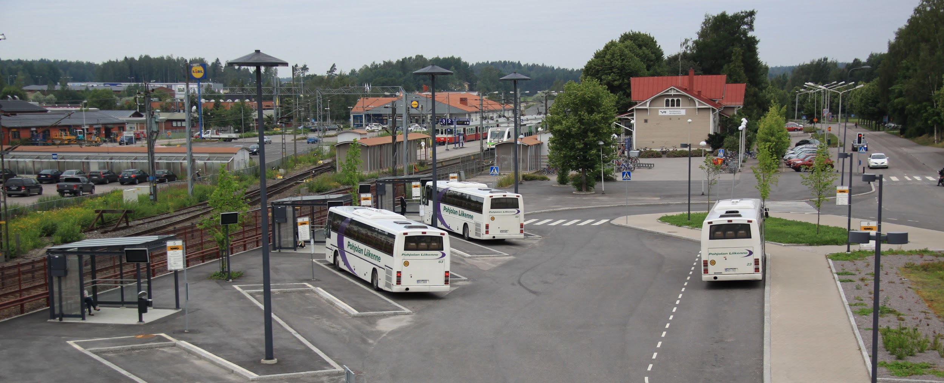
KIRKKONUMMI
Miten käy Kirkkonummen?
Keskustaan ja asemanseuduille kehitetään pienkaupunkimaista tiivistä ja matalaa asumisinfraa, jossa liikutaan robottibusseilla.
Tunnin rata Turkuun käynnistää pohjoisen Kirkkonummen uuden kehitysvaiheen, mutta uuden kehityksen pääpaino on merkittävimmissä solmukohdissa.
Kirkkonummi rakentamassa Etelä-Suomen kolmion mainetta helposti saavutettavien retkeily- ja rentoutumiskohteiden keskittymänä.
Notes:
Kirkkonummi kytkeytyy tiiviisti osaksi tunnin junien, niitä täydentävien lähijunien ja muiden liikkumispalvelujen verkostoa. Asemanseuduista kehittyy houkuttelevia tiiviin ja matalan rakentamisen pikkukaupunkeja, joissa operoidaan robottibusseilla. Pohjoisen Kirkkonummen uuden aseman tuomaa kehitysvaihetta lukuunottamatta uudisrakentamisen pääpaino on edelleen merkittävimmissä solmukohdissa.
Toimivat liikkumisjärjestelyt takaavat myös ihmisten sujuvan vapaa-ajan liikkumisen. Kirkkonummi on hyvin mukana elämyshakuisen matkailun kehittämisessä, yhteistyössä Etelä-Suomen kasvukäytävien toimijoiden kanssa.
Kirkkonummella on pyritty huomioimaan erilaisten kohderyhmien asumistarpeet, joten tarjolla on niin eleganttia suomalaista puutarhakaupunkia, perinteisempää kerrostaloasumista kuin yhteisöllisiä asumisen ja työnteon tilakonsepteja. Energiaratkaisut ovat hajautettuja ja lähes päästöttömiä. Kasvun myötä myös oma elinkeinopohja laajenee ja monipuolistuu yksityisten palvelualojen kasvun myötä. Kirkkonummi ei pelkästään syötä työntekijöitä Espooseen tai Helsinkiin, vaan yhä useampi ruuhkavuoseilija nauttii lyhyestä työmatkasta Kirkkonummen sisällä, joka mahdollistaa yhtäaikaa tehokkaamman töissäoloajan että paremman tasapainon perheen ja vapaa-ajan kesken.

Slide 8
MUUTOSVOIMA
Maahanmuutto lisääntyy
Kansainvälinen muuttovoitto määrittää, millä alueilla väestönkasvu voi Suomessa jatkua. Perheperusteisessa sekä työ- ja opiskeluperusteisessa muutossa voi tapahtua tasaista kasvua, mutta konfliktien myötä pakon edessä muuttavien määrät voivat vaihdella voimakkaastikin. Myös ympäristökriisit voivat ajaa ihmisiä etsimään turvaa ja paremman elämän edellytyksiä kotimaansa rajojen ulkopuolelta.
PERUSURA

Slide 9
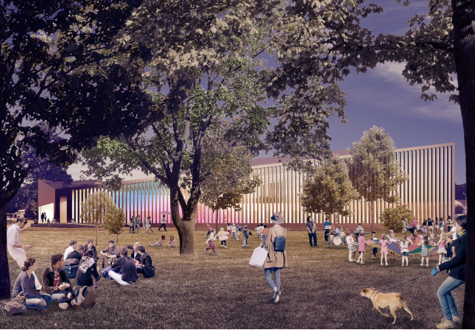
SKENAARIO
Kasvun elävöittämät keskukset
Voimakas, pitkälti hallitsematon maahanmuutto tuo uusia asukkaita maan kaikkiin keskuksiin. Työmarkkinat polarisoituvat. Suurimmissa kaupungeissa on paljon korkean osaamisen ja palvelualojen työpaikkoja. Muualla hyvinvointi - ja sosiaalipalvelujen rooli työllistäjänä kasvaa yhä.
Notes:
Suomen väestörakenteen ja kaupunkiseutujen dynamiikka muuttuu 2020-luvun taitteessa, kun Suomeen tulee muutamana vuonna lähes 100 000 turvapaikanhakijaa. Ilmastonmuutoksen myötä laajoilla alueilla heikentyneet elinolosuhteet ja Afrikan nopea kaupungistuminen näkyvät kasvavina muuttovirtoina kohti Eurooppaa. Etenkin kriisi- ja konfliktipesäkkeistä pakenevien määrän suuret ailahtelut koskettavat koko Suomea, kun tulijoita asutetaan pienillekin paikkakunnille. Kaksikymmentä suurinta kaupunkia kasvavat läpi 2020-luvun, vaikka muuttomäärät kääntyvät laskuun moneksi vuodeksi. Vaikka suurin osa uusista tulokkaista hakeutuukin ennen pitkää suurille kaupunkiseuduille, maaseutumaisille alueille jäävät uussuomalaiset ovat kuitenkin paikallisesti merkittävä resurssi.
Toimialarakenteeltaan monipuolisten, pitkälti korkean osaamisen aloihin nojaavien keskusten kasvu on tasaisen nopeaa. Voimakasta kasvua syntyy myös osalle pienemmistä paikkakunnista, joille on keskittynyt merkittävästi terveys- ja hoivapalveluita. Suomen kaupunkikehitys on länsieurooppalaistunut etenkin siinä mielessä, että yksityisen palvelusektorin merkitys on työvoiman runsaan saatavuuden takia kasvanut voimakkaasti. Vaativa asiantuntijatyö on klusteroitunut ja synnyttänyt uusia alueellisia osaamiskeskittymiä, jotka eivät kuitenkaan ole merkittäviä suoria työllistäjiä. Monet suurten kaupunkiseutujen ulkopuolella sijaitsevat teolliset yritykset ovat järjestelleet toimintaansa uudestaan voidakseen uudistua: tuotekehitysyksiköt on jouduttu sopivan työvoiman löytämiseksi siirtämään suurempiin keskuksiin.
Maahanmuuttajien merkittävästi lisääntyvä määrä lisää asteittain helpottanut työvoiman saantia. Jotkut yritykset rekrytoivat määrätietoisesti uusia tulokkaita ja täsmäkouluttavat heitä tuotantopuolen tehtäviin. Uussuomalaiset lievittävät myös sote-sektorin työvoimapulaa. Pienempiinkin kaupunkeihin on alkanut syntyä merkittävän kokoisia etnisiä yhteisöjä, jotka vetävät puoleensa muuttajia myös muista Euroopan maista.
Kaupunkiseutujen sisällä alueet erilaistuvat. Joistakin entistä ilmeikkäämmistä alakeskuksista tulee suosittuja vapaa-ajanvieton paikkoja, joihin matkustetaan kauempaakin esimerkiksi suosittujen etnisten ravintoloiden takia. Toisaalta huonojen yhteyksien päässä olevat vuokra-asuntovaltaiset lähiöt, joilla väestön vaihtuvuus on suurta, alkavat monista vaikuttaa turvattomilta. Vastaavasti keskisuurten kaupunkien pientaloalueille ja kaupunkien lähiseutujen kyliin syntyy uutta elinvoimaa, kun osa väestöstä kyllästyy suurempien kaupunkien ahtauteen ja korkeaan hintatasoon. Myös liikkumisen palvelullistuminen edesauttaa eri kokoisten kaupunkiseutujen vetovoiman säilymistä.

Slide 10
KIRKKONUMMI
Miten käy Kirkkonummen?
Ikääntyvä kantaväestö voi jäädä kotiseudulleen, koska hoivaverkot toimivat.
Kriisimaista saapuu paljon nuoria naapurikunnassa helposti työllistyviä veronmaksajia.
Ruuhkia ja kallistuvaa asumista vieroksuvat huippuammattilaiset hankkivat kakkosasuntoja kulttuurimaisemista.
Kirkkonummen kuntakeskus säilyy elinvoimaisena, sillä edullista asumista ja monimuotoisen palveluyrittäjyyden tiloja ja starttiapua on tarjolla.
Notes:
Kirkkonummelle mahtuu paljon uusia tulokkaita. Monia vajaakäytössä olleita resursseja voidaan nyt hyödyntää täysimääräisesti, kun nuorten ja työikäisten ikäluokat kasvavat. Ikääntyvän kantaväestönkin on helpompi jäädä kotiseudulleen, kun hoivatyön työvoimapula hieman hellittää. Kunnan veropohja vahvistuu, kun monet kriisimaista tulleet korkeakoulutetut työllistyvät Espoossa, mutta arvostavat Kirkkonummen edullisempia asuntoja.
Kirkkonummen kuntakeskuksen uudis- ja täydennysrakentamisen myötä tarjolle tulee tiloja monimuotoiselle palveluyrittäjyydelle, mikä kasvattaa kuntakeskuksen elinvoimaa. Pääkaupunkiseudun tukalien asuntomarkkinoiden vuoksi Kirkkonummelle muuttaa myös vähemmän koulutettua kriisimaista tullutta väestöä, joka pendelöi pitkiäkin matkoja päivittäin. Toisaalta myös huippuammattilaisten piiristä löytyy uusia, useimmiten osa-aikaisia kirkkonummelaisia, jotka vetäytyvät osaksi viikosta kakkosasunnoilleen keskelle kulttuurimaisemia.
Kirkkonummen väestöpohjan monipuolistuminen ei alkuvaiheen hämmennyksen jälkeen tuota merkittävää kitkaa. Kaikki ovat mielissään, kun elinvoima lisääntyy ja palveluiden karsimiselta vältytään. Kirkkonummi saa myös kiitosta siitä, miten nopeasti tulokkaiden uusi elämä saadaan hyvin käyntiin monipuolisen starttiavun ja hienosti koordinoidun vapaaehtoistyön turvin.

Slide 11
MUUTOSVOIMA
Ilmastonmuutoksen hillintä toiminnan selkärankana
Ilmastopuheen aikakaudella aikuistuneet omaksuvat nopeasti kestävät elämäntavat, joista tulee valtavirtaa sekä innovaatiotoiminnan että regulaation tuella. Omistamisen kulttuuri antaa tilaa palvelullistumiselle ja turhan materian minimoinnille. Korkean koetun elämänlaadun keskeinen edellytys on, ettei laatuaika ole pois toisilta eikä tapahdu maapallon kustannuksella.
PERUSURA

Slide 12
SKENAARIO
Kestävien kuntien kudelma
Paikallistason toimijat fasilitoivat yhdessä resurssien ja tarpeiden kohtaamista mahdollisimman kestävästi ja paikallisiin vahvuuksiin nojaten. Kuntien kudelma yrityksineen ja yhteisöineen hyötyy työnjaosta, jossa paikkojen erityisyyttä korostetaan ja arvostetaan. Uudisrakentamisen ehtona on paikkalähtöisen kehittämisen kautta koheneva ympäristön laatu. Kestävyysmuutoksen kanssa hidastelleet paikkakunnat taantuvat auttamattomasti.
Notes:
Ilmastopuheet muuttuvat Suomessa nopeasti teoiksi, ja yhteiskunnallinen kestävyysmuutos lyö voimalla läpi, kun ilmastokriisin aikana aikuistuneet pääsevät päättäviin asemiin. Etujoukot omaksuvat nopeasti kestävät elämäntavat, joista tulee vähitellen valtavirtaa. Nopeaa muutosta tuetaan sekä innovaatiotoiminnan merkittävillä satsauksilla että ympäristön ehdoilla uudistettavalla regulaatiolla. Monet Suomessa kehitetyt resurssiviisaat teknologiat ja palvelut ovat kansainvälisiä kilpailuvaltteja räjähdysmäisesti kasvavilla kestävän liiketoiminnan markkinoilla.
Kestävyydessä on kyse myös kulttuurisesta muutoksesta. Omistamisen ihannoinnin rinnalle, ja vähitellen myös tilalle, nousee palvelullistuminen ja turhan materian minimoiminen. Jakamispalvelut ja askeettisuus ovat muodissa. Korkean koetun elämänlaadun keskeinen edellytys on, ettei se ole pois toisilta eikä tapahdu maapallon kustannuksella. Myös kunnat ja yritykset kilvoittelevat päästövähennyksillä ja biodiversiteettitoimilla, kunnes päästöttömyydestä tulee uusi normaali. Paikallistason toimijoilla on kestävyysmuutoksessa tärkeä rooli. Ne fasilitoivat yhdessä resurssien ja tarpeiden mahdollisimman kestävää kohtaamista ja pyrkivät hyödyntämään paikallisia vahvuuksia. Paikkojen erityisyyden korostaminen ja arvostaminen luo uutta kestävää liiketoimintaa kautta koko kestävien kuntien kudelman, samalla kun muutoksen kanssa hidastelleet paikkakunnat taantuvat auttamattomasti. Aineettoman kulutuksen kasvava osuus tarkoittaa kasvavia elämysteollisuuden ja palvelusektorin työmarkkinoita.
Uudisrakentaminen on harkittua, sillä uudistetun lainsäädännön myötä sen ehtona on aina ympäristön laadun koheneminen. Uudenlainen huomio rakennettuun ympäristöön suosii pienyrittäjyyttä ja paikallisten uudistuvien raaka-aineiden käyttöä. Inspiraatiota ja kiinnostavia ratkaisumalleja sen sijaan haalitaan globaaleista osaajien verkostoista.

Slide 13
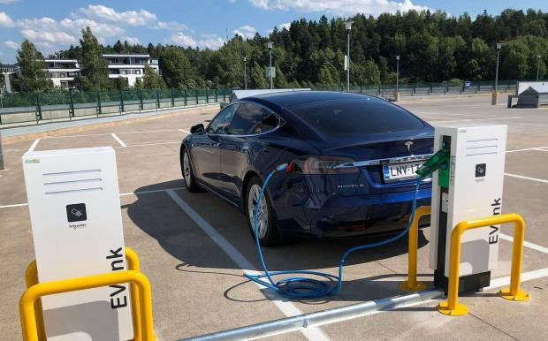
KIRKKONUMMI
Miten käy Kirkkonummen?
Sähköistyminen etenee useilla aloilla nopeasti.
Lähijunat ja niitä täydentävät liikkumispalvelut toimivat hyvin. Useita uusia asemia suunnitellaan.
Nuorison ääntä kuuntelemalla Kirkkonummen pitovoima on saatu vahvaksi. Kasvuprosenttien sijaan arvostetaan paikallista edelläkävijyyttä ja identiteettiä.
Globaalit niche-matkailijat tietävät paikalliset helmet (pop-up-mökkeilyn ja perinteiset valtit), ja ratayhteydet manner-Eurooppaan täydentävät matkailijavirtoja, samoin kuin kotimainen lähimatkailu.
Ruoantuotannon ja muun lähituotannon kestävyysmullistus uudistaa elinkeinotoimintaa.
Kuva: Viisykkönen
Notes:
Kuvaan EI OIKEUKSIA https://www.viisykkonen.fi/uutiset/uusi-piste-avattu-sähköauton-lataus-onnistuu-kauppareissun-aikana-–-kirkkonummella-vasta
Kirkkonummen kestävyysmuutos alkoi sähköistymisen ja liikenteen palvelullistumisen kautta, mutta on laajentunut nopeasti kaikille toiminnan sektoreille. Kunta on näyttänyt omilla toimillaan tietä, ja saanut tuekseen myös elinkeinoelämän vahvan tuen. Kirkkonummi onkin nyt selvän edelläkävijän maineessa. Kun huomio siirtyi talouden ja väestön kasvuprosenttien vahtaamisesta paikallisen identiteetin vahvistamiseen ja uudistamiseen, löytyi aivan uusia kasvun ja kehityksen uria.
Uudistumista tehdään jatkuvasti ja paikalliset erityispiirteet huomioiden, tulevaisuusorientoituneesti. Esimerkiksi nuorempien, pienenevien ikäluokkien ääntä on kuunneltu Kirkkonummella tarkkaan. Nuorison mielekkään elämän edellytyksiin satsaaminen on edesauttanut kunnan pitovoiman kehittymistä. Opiskeluvaiheessa muualle muuttavista moni palaa takaisin Kirkkonummelle valmistuttuaan. Tätä edesauttaa myös lähijunien ja niitä täydentävien liikkumispalvelujen sujuvuus, mikä on vapauttanut Kirkkonummen autoriippuvuudesta.
Kirkkonummen luonnon ja kulttuurimaiseman helmet ovat vastuullisen matkailun harrastajien kohteita, joista tullaan nauttimaan pitkiksikin ajoiksi kerrallaan myös kaukaa. Pienyrittäjien uudet matkailukonseptit pop-up-mökkeineen ja hiljaisuustakuineen saavat somen kautta globaalia näkyvyyttä, mikä tukee myös perinteisempien matkailuvalttien hyödyntämistä. Junayhteyksien paraneminen manner-Eurooppaan on osaltaan kasvattanut Etelä-Suomen matkailuvirtoja. Myös kotimainen lähimatkailu on kovassa huudossa. Ruoantuotannon kestävyysmullistus on uudistanut Kirkkonummen elinkeinotoimintaa sekä sen elinvoimaa ja taloudellista kilpailukykyä. Kirkkonummella tuotetusta, puhtaasta lähiruuasta on tullut käsite niin pääkaupunkiseudulla kuin koko Suomessakin, ja muutamat rohkeat yrittäjät ovat lähteneet rakentamaan myös kansainvälisiä, puhtaan ruuan merkkituotteita Kirkkonummelta käsin. Ensimmäiset avaukset Kiinaan on jo tehty, ja ruuasta on tullut tärkeä osa kirkkonummelaista identiteettiä.

